Slide 1
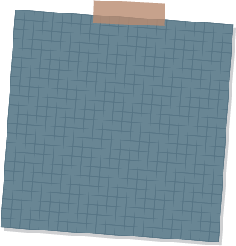
Toán
Lớp 4

Slide 2
Toán
Chia cho số có hai chữ số
(tiếp theo)

Slide 3
Khám phá

Slide 4
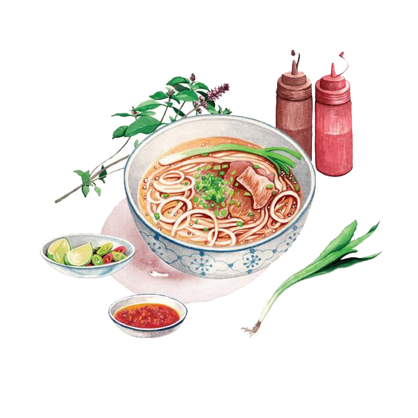
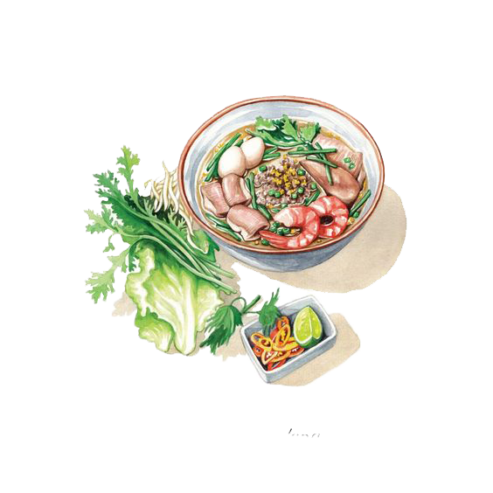
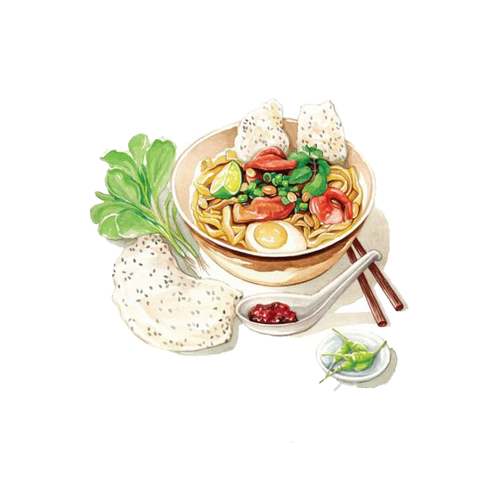
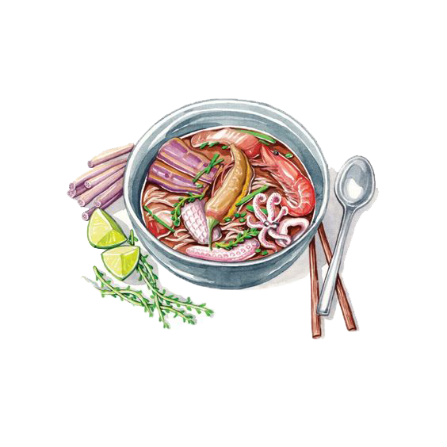
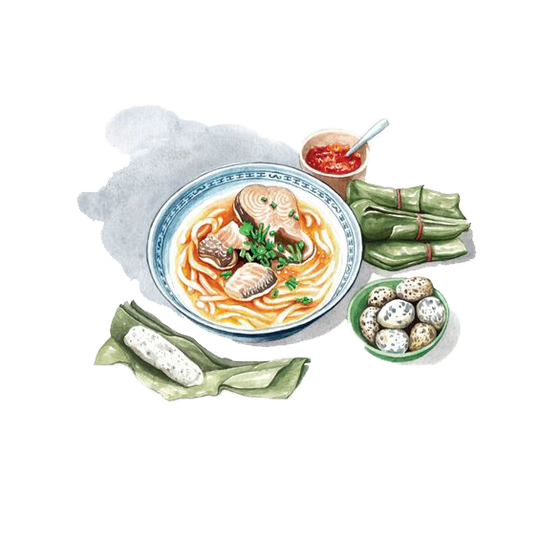
a) 8192 : 64 = ?
Chia theo thứ tự từ trái sang phải:
81 chia 64 được 1
, viết 1;
1 nhân 4 bằng 4, viết 4;
8192
64
1 nhân 6 bằng 6, viết 6;
, viết 17.
4
1
2
8
81 trừ 64 bằng 17
6
Hạ 9
, được 179
9
17
179 chia 64 được 2, viết 2.
12
8
2 nhân 4 bằng 8, viết 8;
2 nhân 6 bằng 12, viết 12;
2
51
179 trừ 128 bằng 51, viết 51.
51
2
Hạ 2
, được 512;
512 chia 64 được 8, viết 8;
0
8 nhân 4 bằng 32, viết 2 nhớ 3;
8 192 : 64 =
128
8 nhân 6 bằng 48, thêm 3 bằng 51
viết 51;
512 trừ 512 bằng 0, viết 0.

Slide 5
8192
64
4
1
2
8
6
9
17
12
8
2
51
51
2
0
Phép chia hết

Slide 6
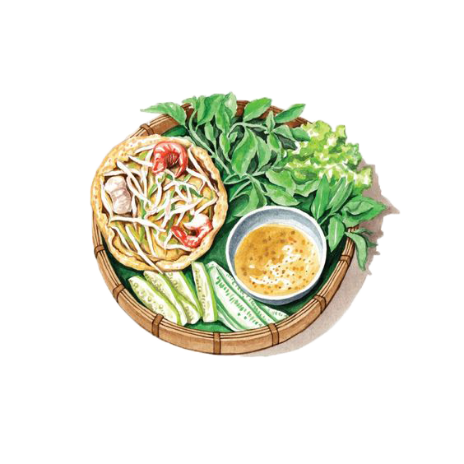
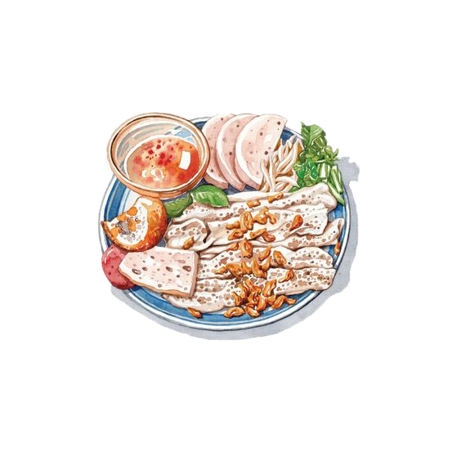
1154
62
6
2
1
8
53
4
Phép chia có dư.
49
6
38
Trong phép chia có dư, số dư luôn nhỏ hơn số chia.

Slide 7
b) 1154 : 62 = ?
Chia theo thứ tự từ trái sang phải:
115 chia 62 được 1
, viết 1;
1154
62
1 nhân 2 bằng 2, viết 2;
6
2
1
8
1 nhân 6 bằng 6, viết 6;
53
4
115 trừ 62 bằng 53, viết 53
49
6
Hạ 4
, được 534
38
534 chia 62 được 8, viết 8.
8 nhân 2 bằng 16, viết 6 nhớ 1;
1 154 : 62=
18 (dư 38)
8 nhân 6 bằng 48, thêm 1 bằng 49, viết 49
534 trừ 496 bằng 38, viết 38.

Slide 8
Luyện tập

Slide 9
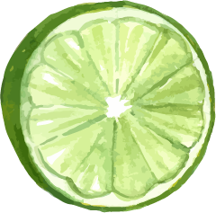
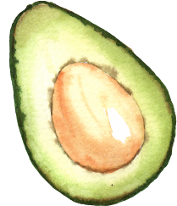
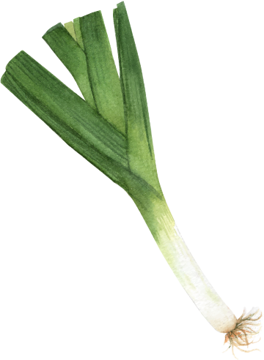
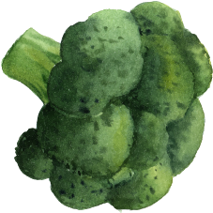
1. Đặt tính rồi tính:
4674 : 82
2488 : 35
5781 : 47
9146 : 72
4674
82
2488
35
5781
47
9146
72
0
7
5
1
41
5
24
7
7
1
2
3
2
1
2
7
4
7
4
57
3
8
8
4
10
19
4
5
57
3
9
4
14
4
1
6
0
3
14
50
14
1
50
4
0
2

Slide 10
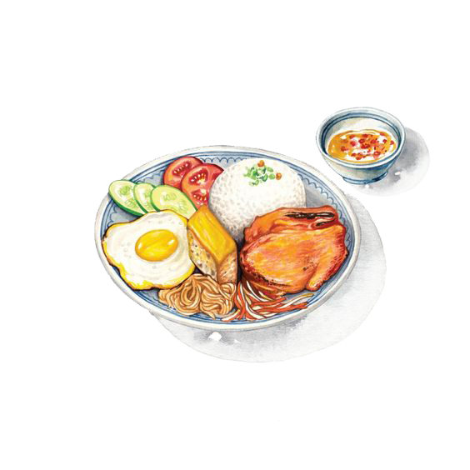
2. Tìm x:
75 x x = 1 800
x = 1 800 : 75
x = 24

Slide 11
Chúc các em học tốt

